Slide 1
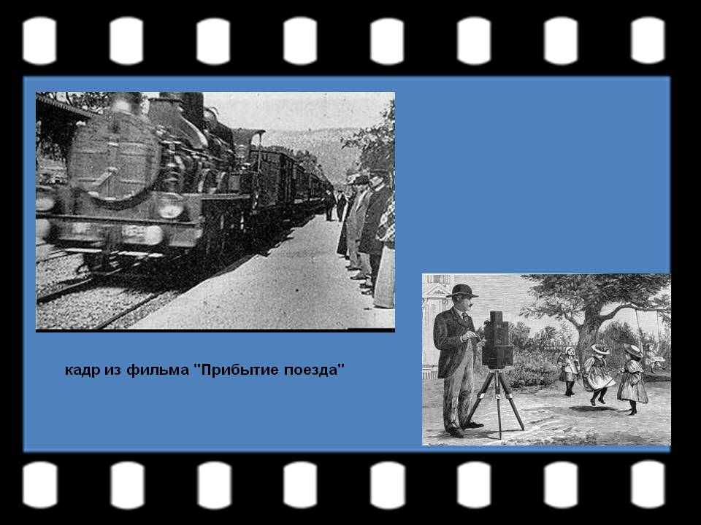
Новые встречи со старыми друзьями
4 класс

Slide 2
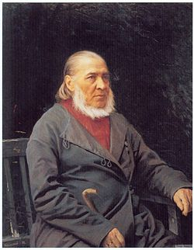
По дороге в XХ век.
Усадьба Аксаковых

Slide 3
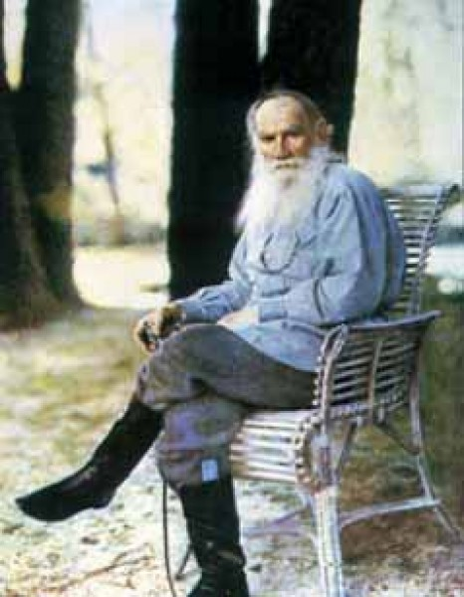
По дороге в XХ век.
Ясная Поляна

Slide 4
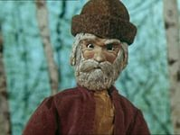
По дороге в XХ век.
Малые Вежи

Slide 5
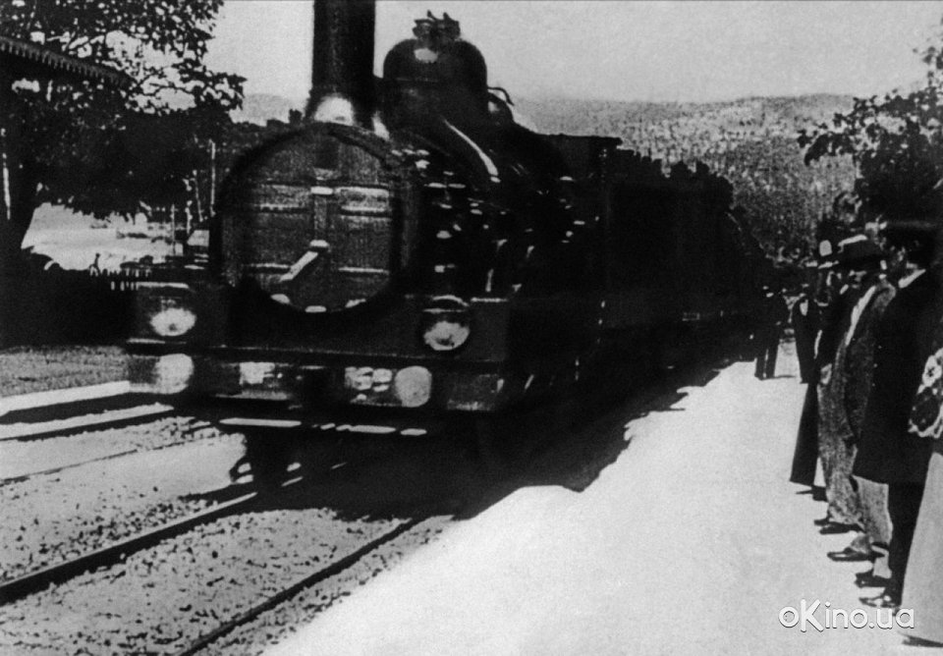
По дороге в XХ век.
Петербург

Slide 6
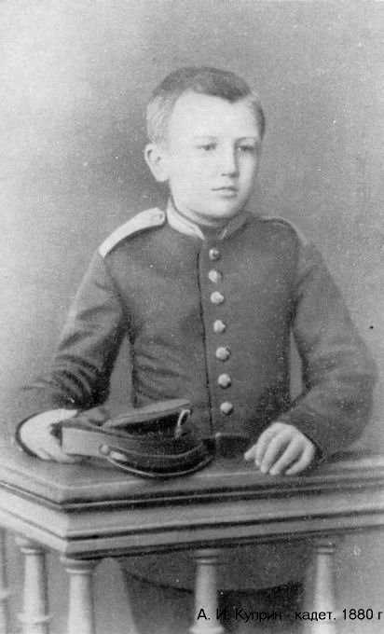
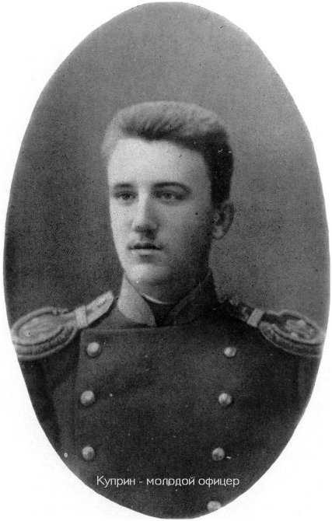
А.И.Куприн

Slide 7
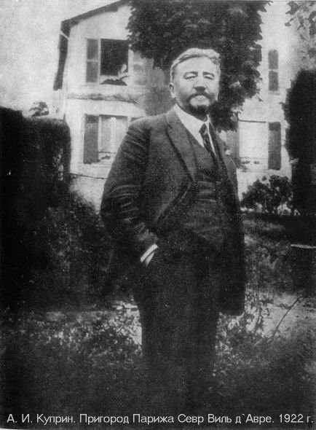
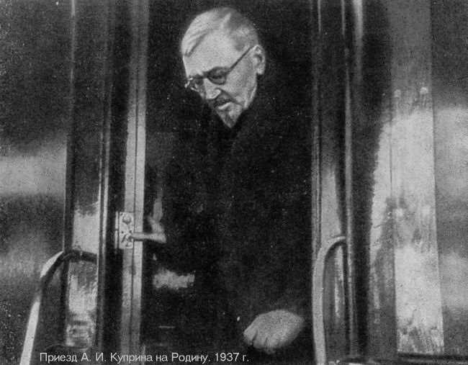

Slide 8
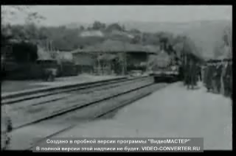

Slide 9
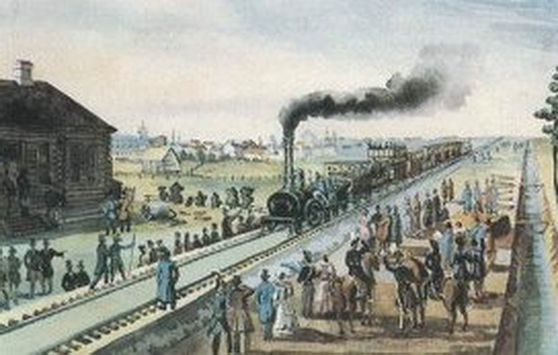
Железные дороги в Петербурге
Выполнила: Седова Лиза

Slide 10
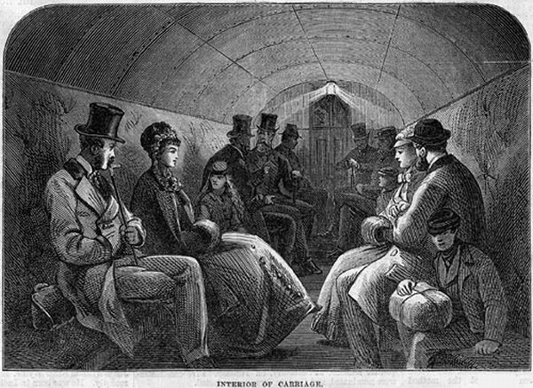
В поезде…
а, кто уже собрал проталкивался через них.
При выходе всегда была суматоха. Потому что люди вставали в проходе и собирали вещи
Notes:
ка4а

Slide 11
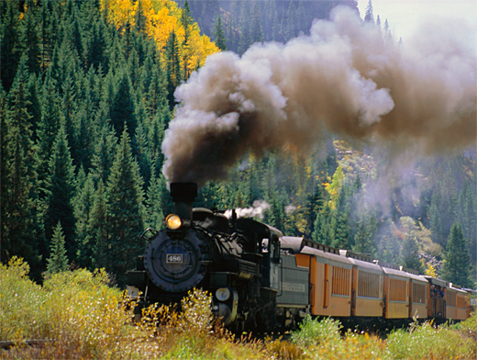
«В окне навстречу нам бегут кусты, деревья, станционные домики и телеграфные столбы, наставленные по откосу полотна железной дороги…
Или этот поезд наш бежит, а они спокойно стоят на одном месте? Не знаю, не понимаю.

Slide 12
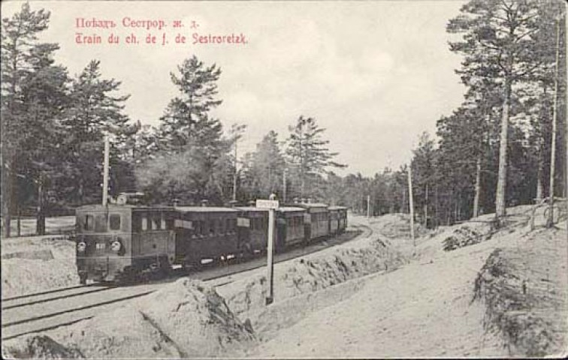
«Тук-тук! Тук-тук! Тук-тук! стучат колёса, и поезд быстро мчится всё вперёд и вперёд.»
Мне слышатся в однообразном шуме одни и тоже слова, повторяемые десятки, сотни раз. Я чутко прислушиваюсь, и мне кажется, что колёса выстукивают одно и тоже, без счёта, без конца: вот так –так!, вот так-так!, вот так-так!
Notes:
ауа

Slide 13
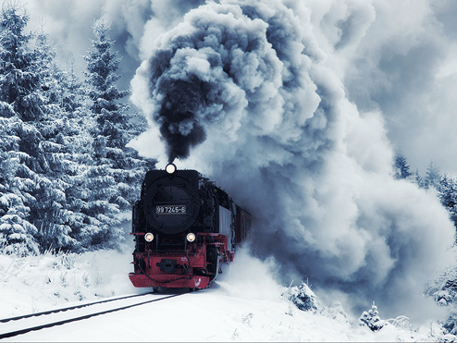
Спасибо за внимание!!!

Slide 14
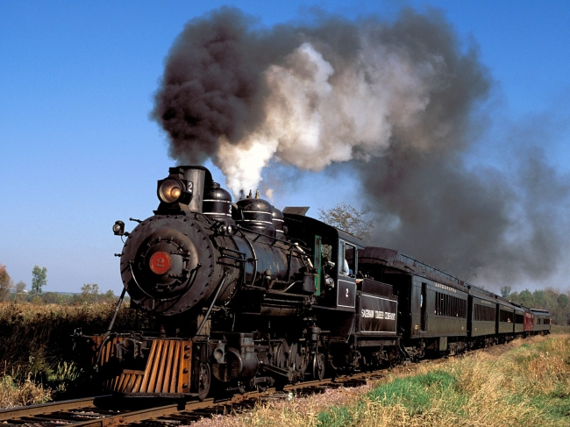
«Колёса стучат, а поезд мчится и мчится без оглядки, как вихрь, как стрела….»

Slide 15

Записки маленькой гимназистки

Slide 16
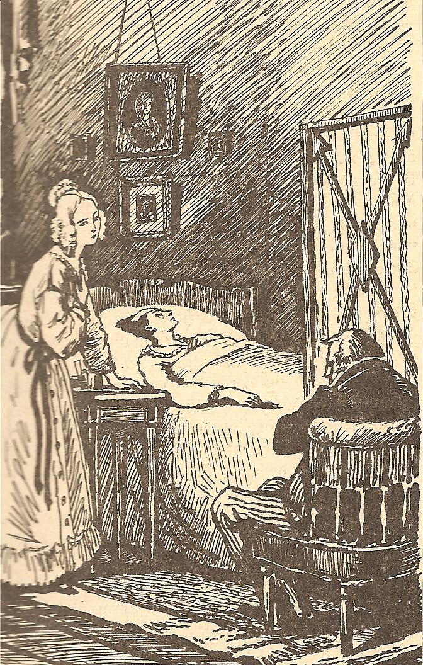
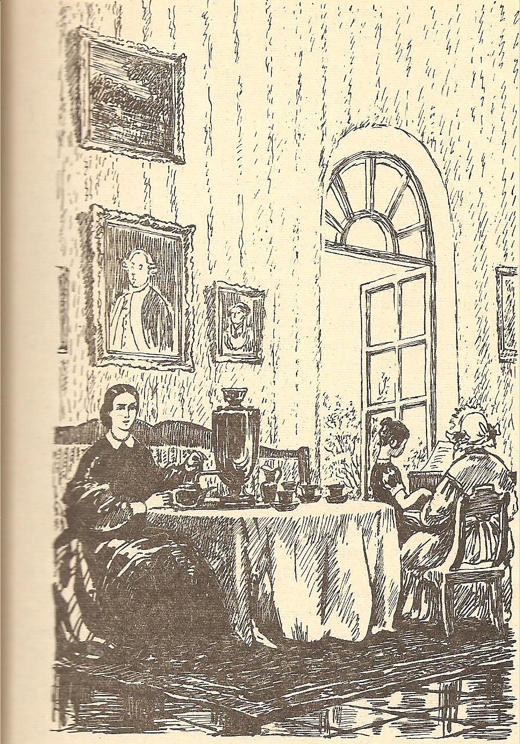
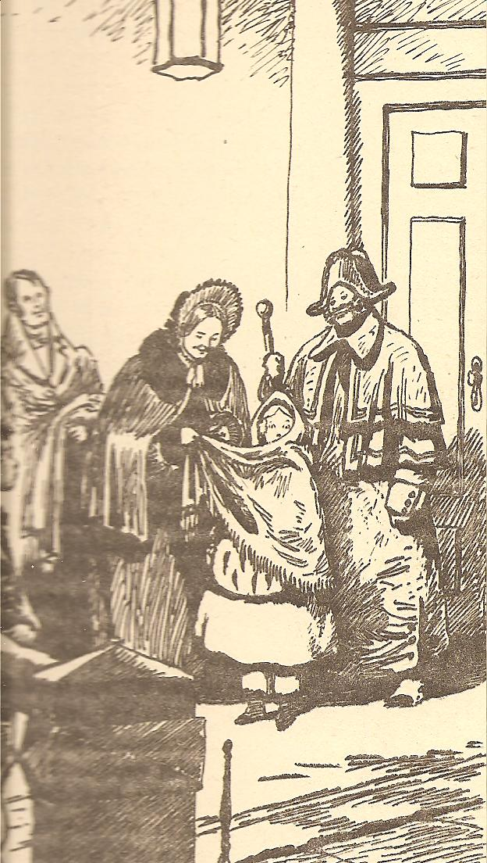
Сложная судьба.

Slide 17
«Отрывок из повести Л. Чарская Записки маленькой гимназистки.»
Дом статского советника
Выполняла ученица 4 в класса
МАОУ «СОШ №6
имени Героя России
С.Л. Яшкина» г. Перми
Алыева Алина.

Slide 18
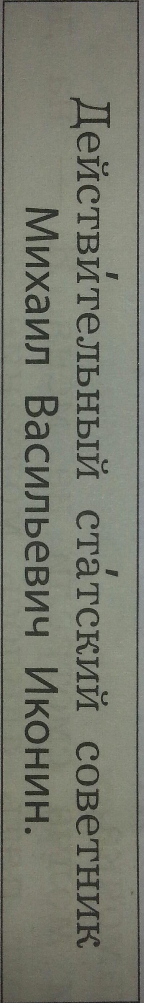
Вход домой к

Slide 19
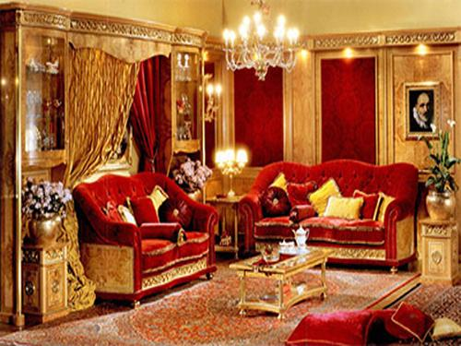
Роскошная гостиная.

Slide 20
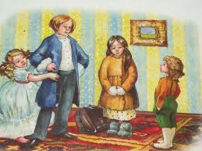

Slide 21
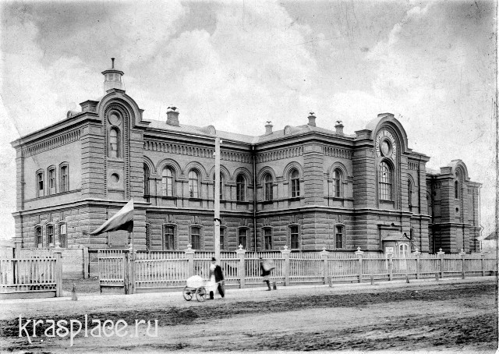

Slide 22
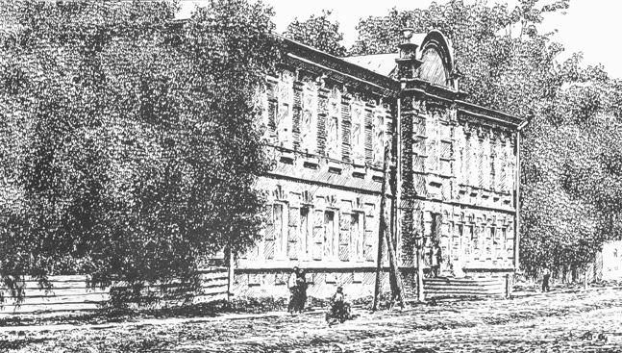
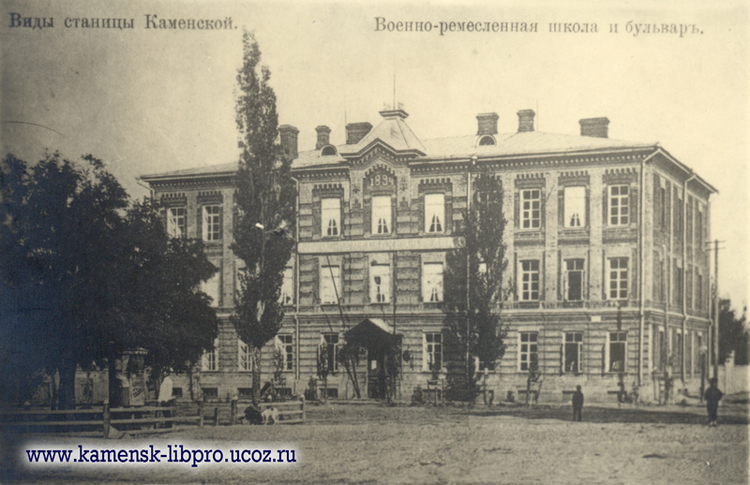
Женская гимназия

Slide 23
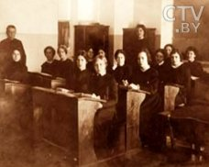
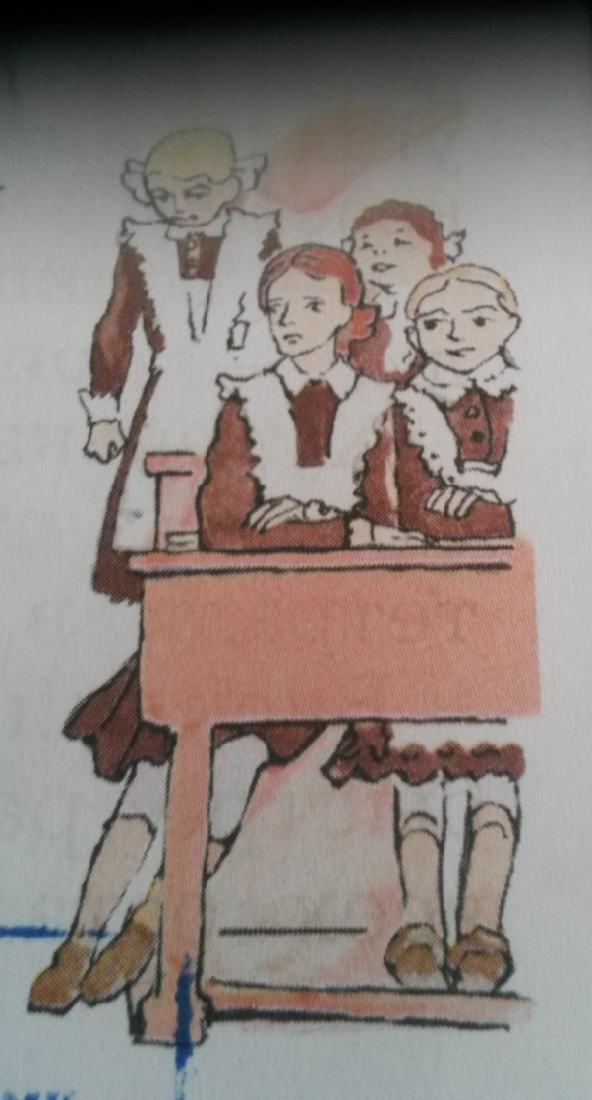
Младший класс

Slide 24
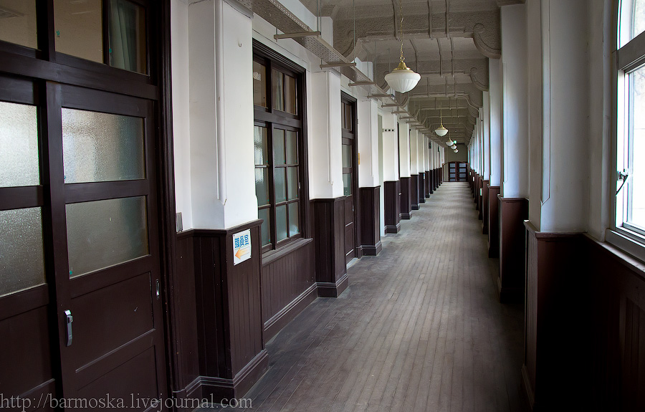
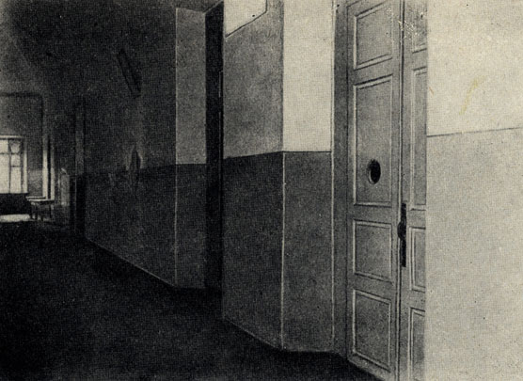
Коридор

Slide 25
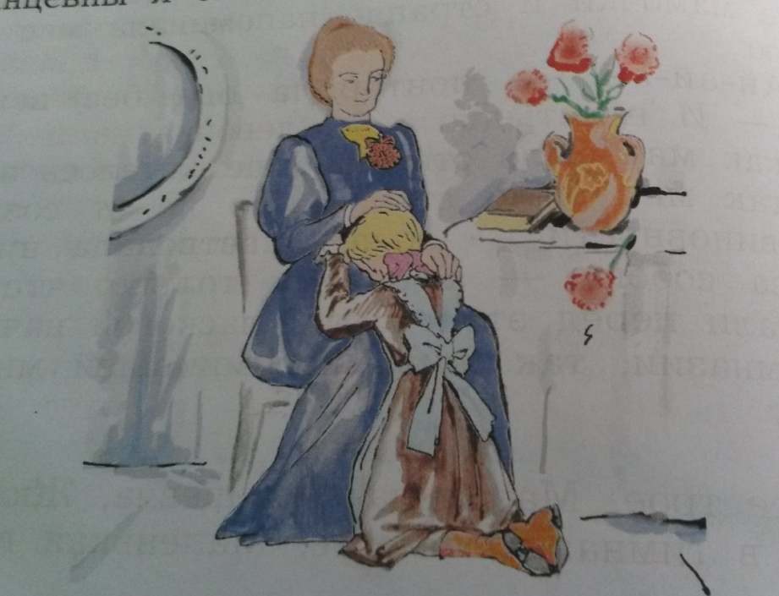
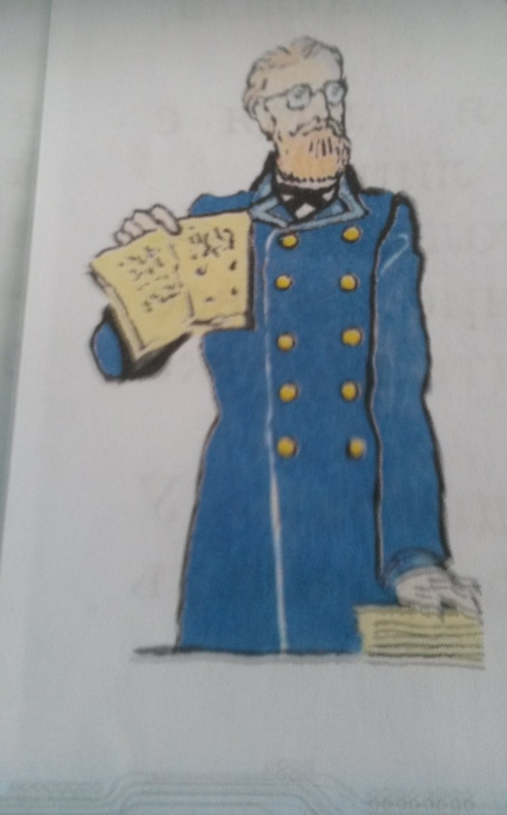
Учитель

Slide 26
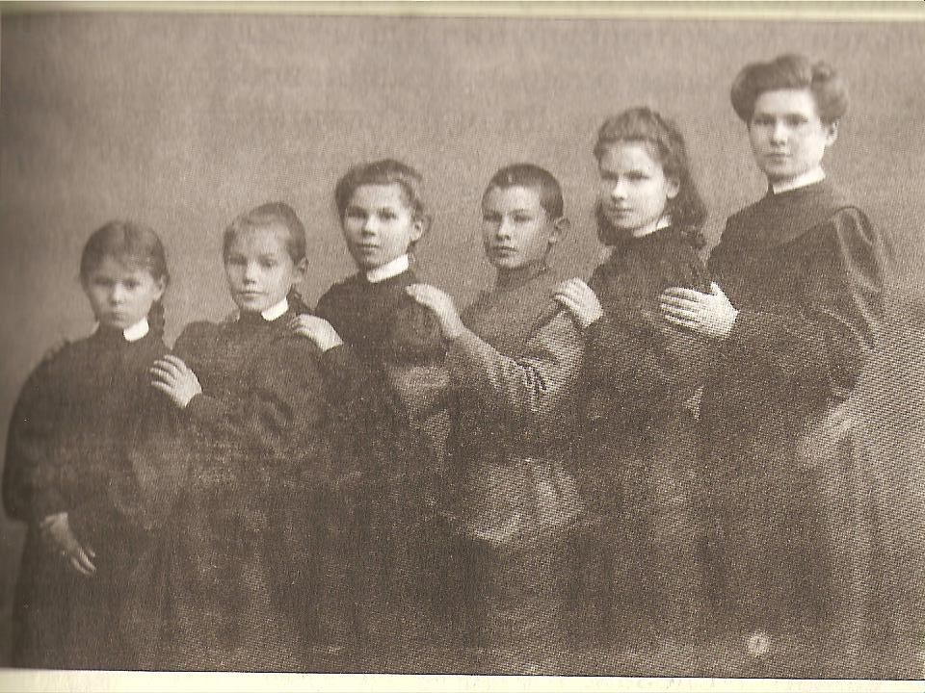
Девочки

Slide 27
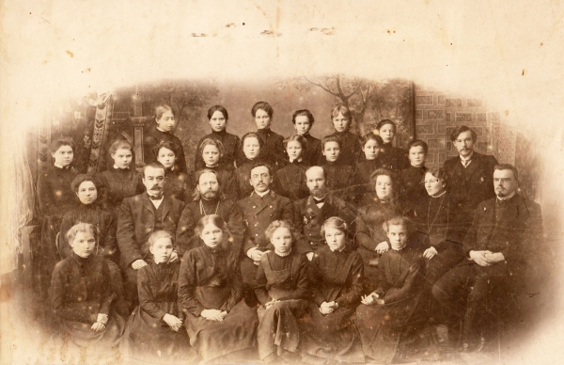
Гимназисты Фото 1909 года

Slide 28

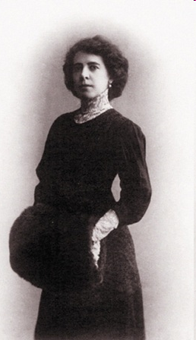
Биографическая повесть

Slide 29
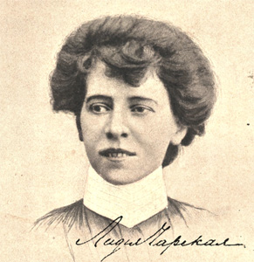
Какой смысл вложила в это звучное слово Лидия Алексеевна, нам не известно. Но можно предположить, что оно родилось по аналогии со словами "чары", "очарованье", "колдовство.
Как актриса она была малоизвестна.

Slide 30
В 1911 году комиссия при Московском обществе распространения знаний докладывала
Гоголя – 35 %
Пушкина – 25%
Чарскую – 21%
Твена – 18%
Тургенева – 12%

Slide 31
Тест по прочитанной повести.
В каком городе живет дядя Лены?
Москва
Петербург
Красноярск

Slide 32
Как назвали Лену двоюродные братья и сестры, когда она только к ним приехала?
Мокрица
Мимоза
Выскочка

Slide 33
Какими словами представила девочку гувернантка Матильда Францевна в школе?
Красивая, умная, воспитанная, прилежная
Лжива, груба, драчлива и непослушна

Slide 34
Кого Лене напомнила начальница гимназии Анна Владимировна?
Тётю
Бабушку
Маму

Slide 35
Как девочка приблизилась к двери класса?
Храбро
Боязливо
Без интереса

Slide 36
Как Лена работала на уроке, как выводила слова?
В тетради было очень грязно
Правильно и очень красиво
Выводила буквы с усердием

Slide 37
Какова была тетрадь Жюли?
Было много ошибок
На листах находились крупные и мелкие кляксы
Работа была выполнена аккуратно

Slide 38
Кто пропал у Жоржа?
Собака
Попугай
Сова

Slide 39
Кто на самом деле украл домашнего любимца Жоржа?
Толя
Лена
Жюли

Slide 40
Кто заступился за Лену, когда её хотели высечь розгами?
Толя
Жорж
Нина

Slide 41
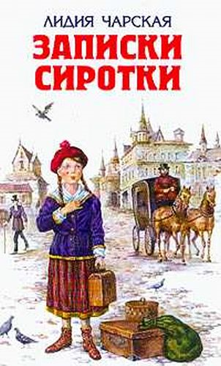

Книги Лидии Чарской

Slide 42
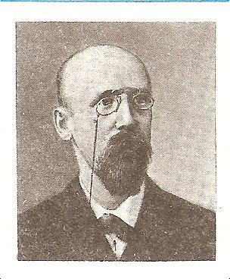
Писатель Фёдор Сологуб
(1863-1927) о Лидии Чарской:
«Популярность Крылова в России и Андерсена в Дании не достигла такой напряжённости и пылкости.
И всё это было вполне заслужено Чарскою…»

Slide 43


Чарская написала много книг для детей

Slide 44


Произведения Чарской печатали православные издания

Slide 45



Рассказы грустные и добрые

Slide 46


Полное собрание сочинений

Slide 47
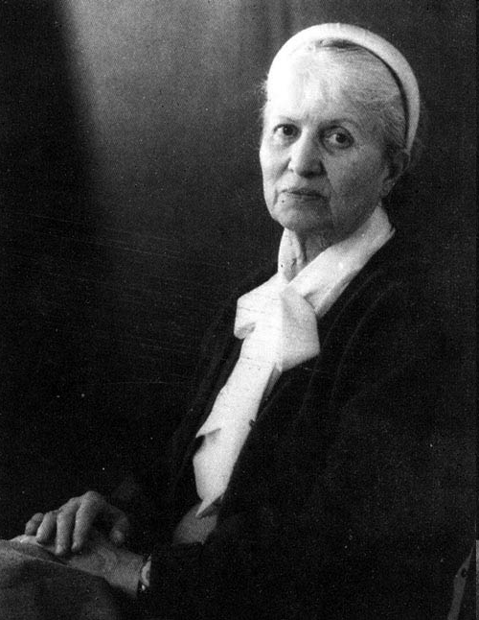
1875 – 1937г.
Лидия
Алексеевна
Чарская
более 20 лет
была любимой
детской
писательницей
в России.
Надеюсь, что
Поколение детей
21 века тоже полюбит
её книги .

Slide 48









Slide 49

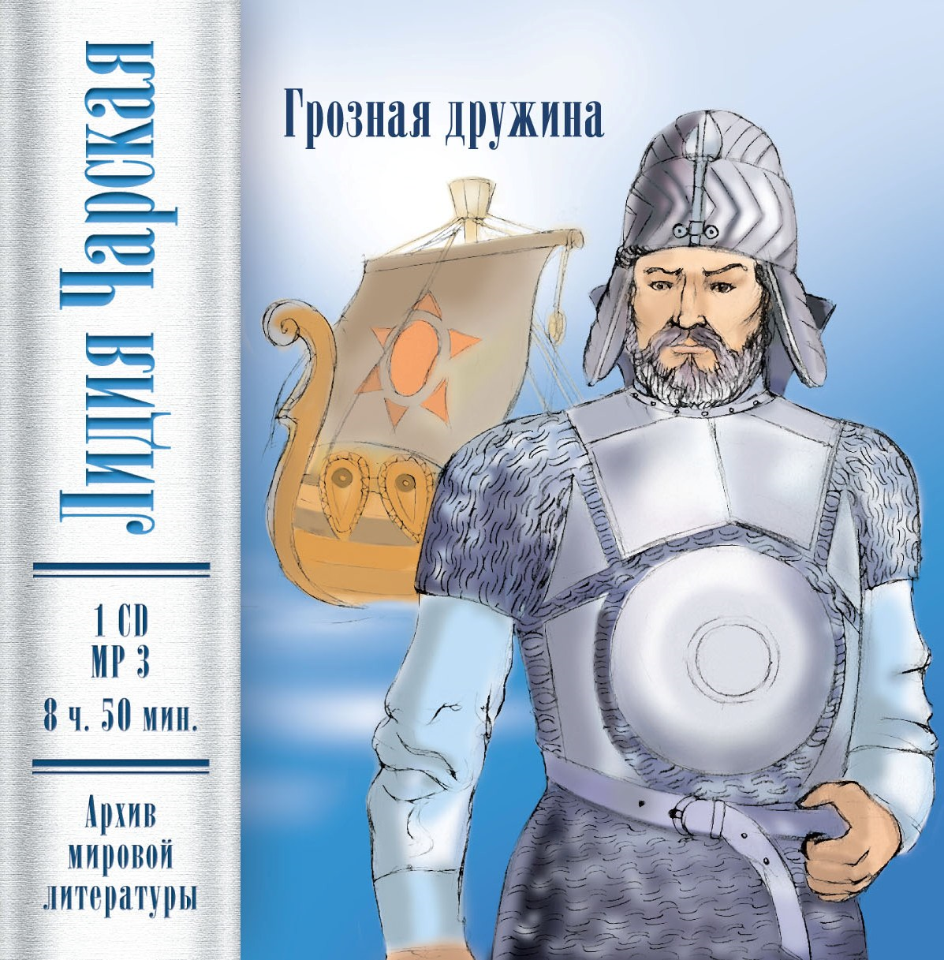
Публикация в журнале и на МР3

Slide 50
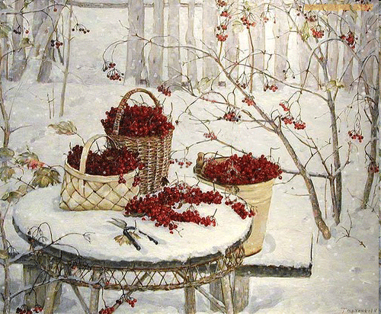
«Сказанное слово –было да нет, а написанное живёт век».- русская народная пословица

Slide 51
Домашнее задание
Заполнить таблицу (рабочая тетрадь стр. 69 №5)

